Slide 1
সবাইকে আজকের
পাঠে স্বাগতম
মানসুরা বেগম
সহকারি শিক্ষক
বাড়ীয়া সরকারি প্রাথমিক বিদ্যালয়,
সদর, গাজীপুর।

Slide 2
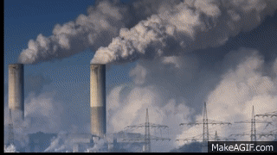
সাধারণ বিজ্ঞান, পঞ্চম শ্রেণি, দ্বিতীয় অধ্যায়, পরিবেশ দূষণ।
পাঠ - ২

Slide 3
শিখন ফল
বায়ু দূষণ সম্পর্কে বলতে পারবে।
বায়ু দূষণের কারণ সম্পর্কে বলতে পারবে।
বায়ু দূষণের প্রভাব সম্পর্কে বলতে পারবে।
পানি দূষণ সম্পর্কে বলতে পারবে।
পানি দূষণের কারণ সম্পর্কে বলতে পারবে।
পানি দূষণের প্রভাব সম্পর্কে বলতে পারবে।

Slide 4
পরিবেশ দূষণ
বেঁচে থাকার জন্য আমরা পরিবেশকে বিভিন্ন ভাবে ব্যবহার করি। ফলে পরিবেশের বিভিন্ন পরিবর্তন ঘটে। এই পরিবর্তন যখন জীবের জন্য ক্ষতিকর হয়, তখন তাকে আমরা পরিবেশ দূষণ বলি। বিভিন্ন ক্ষতিকর ও বিষাক্ত পদার্থ পরিবেশে মিশলে পরিবেশ দূষিত হয়। বিভিন্ন ভাবে পরিবেশ দূষিত হয়। সাধারণত বায়ূ, পানি, মাটি ও শব্দ দূষণের মাধ্যমেই পরিবেশ দূষিত হয়।

Slide 5
বায়ু দূষণ
বিভিন্ন ক্ষতিকর গ্যাস, ধূলিকণা, ধোঁয়া বা দুর্গন্ধ বায়ুতে মিশে বায়ু দূষিত করে।
কারণঃ যান বাহন ও কলকারখানর ধোঁয়া বায়ু দূষণের প্রধান কারণ। গাছপালা ওময়লা আবর্জনা পোড়ানোর ফলে সৃষ্ট ধোঁয়ার মাধ্যমেও বায়ু দূষিত হয়। যেখানে সেখানে ময়লা ফেলা ও মলমূত্র ত্যাগের ফলে দূর্গন্ধ ছড়ায় ও বায়ু দূষিত হয়।

Slide 6
বায়ু দূষণের কারণ

Slide 7
বায়ু দূষণ
প্রভাবঃ বায়ু দূষণের ফলে পরিবেশের উপর ক্ষতিকারক প্রভাব পড়েছে। পৃথিবীর তাপমাত্রা বৃদ্ধি পাছ্ছে ও এসিড বৃষ্টি হচ্ছে। এছাড়া মানুষের ফুসফুসের ক্যান্সার, শ্বাস জনিত রোগসহ বিভিন্ন রোগে আক্রান্ত হচ্ছ।

Slide 8
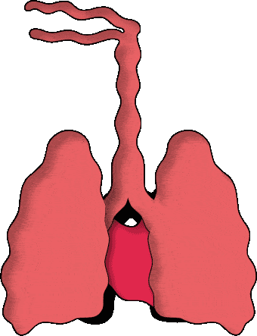
বায়ু দূষণের প্রভাব

Slide 9
বায়ু দূষণের প্রভাব

Slide 10
পানি দূষণ
পানিতে বিভিন্ন ধরনের ক্ষতিকর পদার্থ মিশ্রিত হলে পানি দূষিত হয়।
কারণঃ পয়ঃনিষ্কাশন ও গৃহস্থলির বর্জ্য অথবা কারখানার ক্ষতিকর বর্জ্য পদার্থের মাধ্যমে পানি দূষিত হয়। ময়লা আবর্জনা পানিতে ফেলা, কাপড় ধোয়া ইত্যাদির মাধ্যমে পানি দূষিত হয়।

Slide 11
পানি দূষণের কারণ

Slide 12
পানি দূষণ
প্রভাবঃ পানি দূষণের ফলে জলজ প্রাণী মারা যাচ্ছে। জলজ খাদ্য শৃঙ্খলে ব্যাঘাত ঘটছে। মানুষ কলেরা বা ডায়রিয়ার মতো পানি বাহিত রোগে আক্রান্ত হচ্ছে। মানুষ বিভিন্ন চর্ম রোগে আক্রান্ত হচ্ছে।

Slide 13
পানি দূষণের প্রভাব

Slide 14
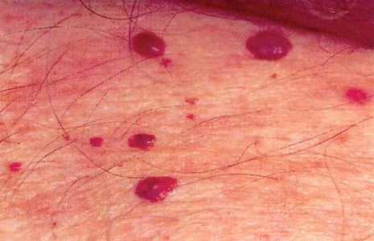
পানি দূষণের প্রভাব

Slide 15
বাড়ির কাজ
বায়ু দূষণ কী?
বায়ু দূষণের প্রধান কারণ গুলো কী কী?
বায়ু দূষণের প্রভাবে কী হয়?
পানি দূষণ কী?
পানি দূষণের প্রধান কারণ গুলো কী কী?
পানি দূষণের প্রভাব গুলো আলোচনা কর।

Slide 16
আজকে তাহলে বিদায়, আল্লাহ হাফেজ।

